Slide 1
Основы интерфейса взаимодействия Unix
Работу выполнил:
Смольняков Данил Евгеньевич
НБИбд-02-24
Российский университет дружбы народов, Москва, Россия

Slide 2
Введение
Работа с Unix — необходимая задача для тестирования и разработки.
Умение работать с git и GitHub важно для IT-специалистов.

Slide 3
Цель работы
Работа с Unix.
Приобретение практических навыков взаимодействия пользователя с системой посредством командной строки.

Slide 4
Техническое обеспечение
Виртуальная машина: VirtualBox или QEMU.
Операционная система: Linux (дистрибутив Fedora).
Требования: Intel Core i3-550, 4 ГБ ОЗУ, 80 ГБ свободного места.

Slide 5

Домашний каталог
Определение домашнего каталога.

Slide 6
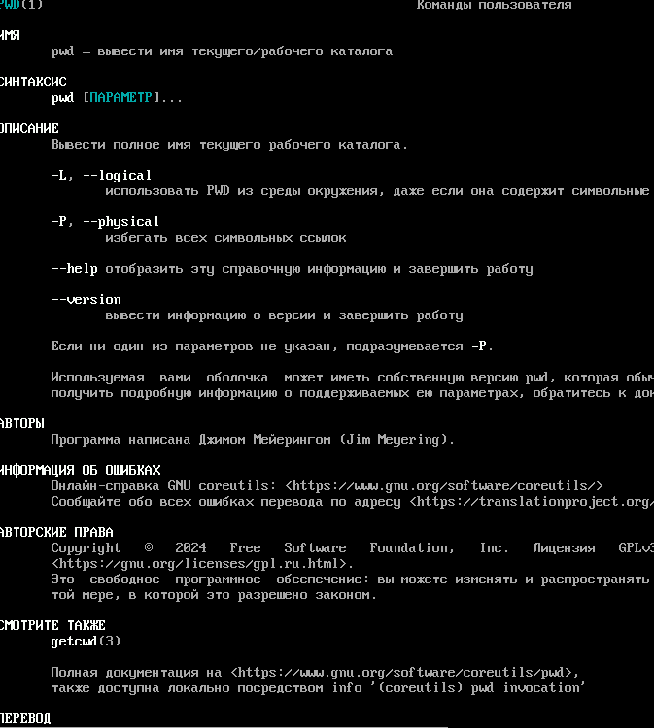
Использование команды man
Использование команды man для рекурсивного просмотра.

Slide 7
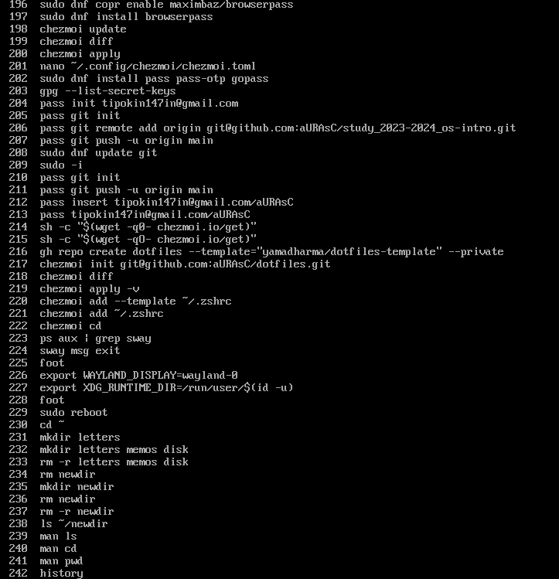
Использование истории команд
Использование истории команд с помощью команды `history`.

Slide 8
Запуск нескольких команд в одной строке
Запуск нескольких команд в одной строке c помощью команды: cd ~; ls.

Slide 9
Ответы на вопросы:
1.Командная строка — это интерфейс для ввода текстовых команд в операционной системе.
2.Абсолютный путь можно узнать с помощью команды pwd.
3.Тип файлов и их имена можно узнать с помощью команды ls -F.
4.Скрытые файлы отображаются с помощью команды ls -a.
5.Удаление файла — rm файл, удаление каталога — rm -r каталог.
6.История команд выводится с помощью команды history.
7.Модификация команд из истории выполняется с помощью конструкции !номер:s/старое/новое.
8.Запуск нескольких команд в одной строке: команда1; команда2.
9.Символы экранирования — \ (например, cd /home/user/\ my\ folder).
10.Вывод команды ls -l включает права доступа, владельца, размер и дату изменения.
11.Относительный путь — путь относительно текущего каталога (например, cd ../folder).
12.Информация о команде — man команда.
13.Автодополнение — клавиша Tab.

Slide 10
Заключение
Основы интерфейса были изучены.
Приобрели практические навыки взаимодействия пользователя с системой посредством командной строки.

